Slide 1
유진이와 개구리 마을 점프 점프 대모험

Slide 2
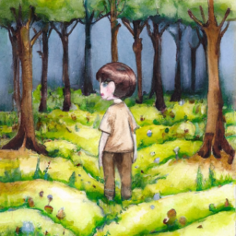
유진이는 자신이 좋아하는 개구리 마을로 떠납니다. 하지만 길을 잃어버려 헤매다가 다른 동물들을 만나게 되었어요.

Slide 3
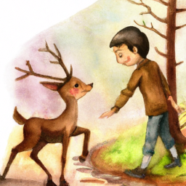
그때, 친절한 사슴이 유진이의 곁으로 다가와서 길을 안내해 주었어요. '어디론가 길을 못 찾고 헤메고 있었어요. 감사해요, 사슴씨!'

Slide 4
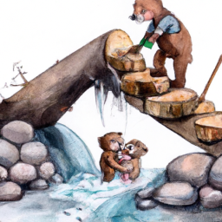
사슴과 함께 더 나아가다가 유진이와 사슴은 좁은 강까지 왔습니다. 유진이는 강을 건너기 위해 걱정했어요. 하지만 용감한 곰과 물범이 도와주었어요.

Slide 5
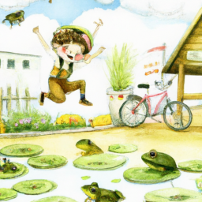
강을 건너고 개구리 마을에 도착한 유진이는 귀여운 개구리와 함께 점프 점프 뛰어놀며 즐거운 시간을 보내고 있었어요.

Slide 6
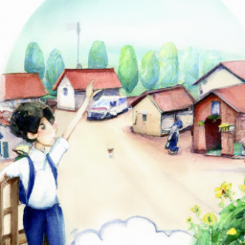
하지만 이제 유진이는 집으로 돌아가야 했어요. 개구리들과 이별을 고하고 강을 건너면서 다시금 자신의 모험을 되돌아보았습니다. '여러분, 잘 있어요! 다음에 또 만나요!'

